Slide 1
Морской леопард
ПРЕЗЕНТАЦИЯ
УЧЕНИЦЫ 1-А КЛАССА
Школы №491
СИМОНОВОЙ МАРИИ.

Slide 2
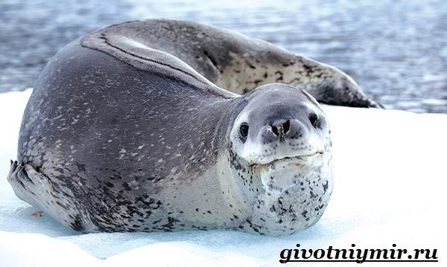
Морской леопард
Морской леопард относится к семейству тюленей, и является самым крупным представителем этого вида.
Вес примерно 300-500 килограмм, а длинна 3-4 метра.

Slide 3
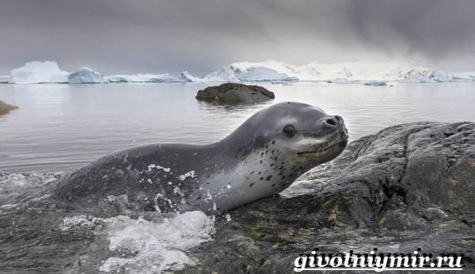
Его окрас – на темно серой шкуре расположены беспорядочно белые пятна. Клыки острые примерно 2,5 сантиметра, ушных раковин у него нет. У Морского леопарда хорошо развито зрение и обоняние. Передние плавники помогают двигаться в воде , а задними ластами он отталкивается от воды.

Slide 4
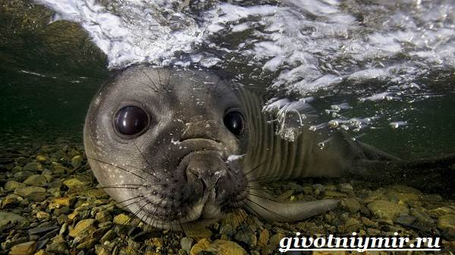
Обитают морские леопарды в холодных водах Антарктики. Зимой уплывают к теплым берегам Патагонии, Австралии, Огненной земли, а с наступлением лета возвращаются. В основном они обитают около берега и не уплывают далеко в океан.

Slide 5
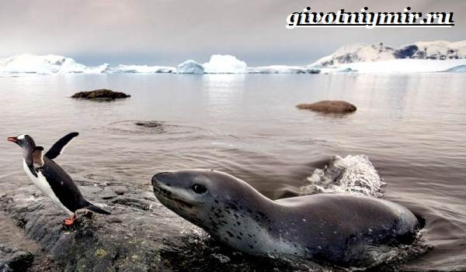
Морские леопарды питаются рыбой, раками и также
охотятся на пингвинов.
Нападают они на добычу в воде и там же её убивают.

Slide 6
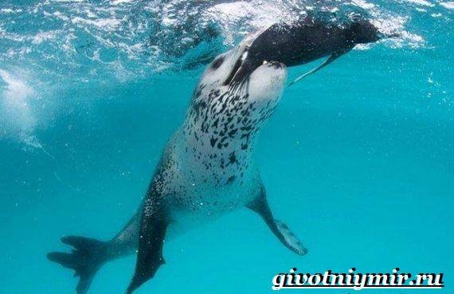
. Леопард имеет привычку снимать шкуру со своей добычи. Мотая свою жертву из стороны в сторону над водой, морской леопард отделяет ненужное ему мясо от жирной шкуры.

Slide 7
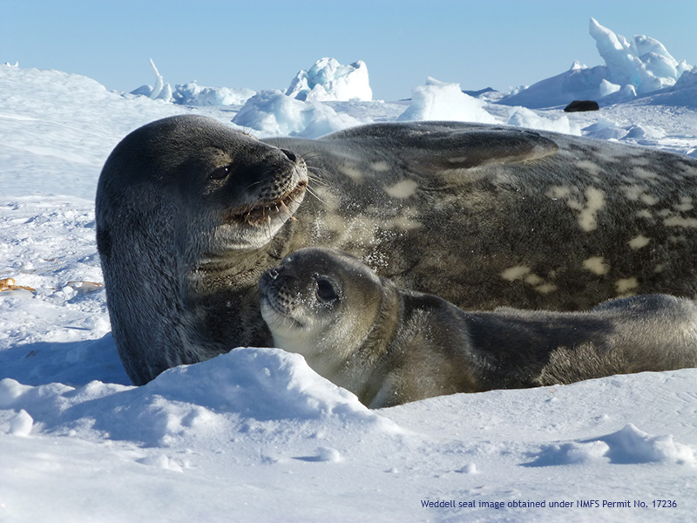
С приходом весны у морских леопардов начинается сезон размножения.
Спарившись в воде , самки ожидают появление потомства через 11 месяцев.. Детеныши появляются на свет на льду, сразу удивляя размерами – до 30 кг. веса и около полутора метров в длину.

Slide 8
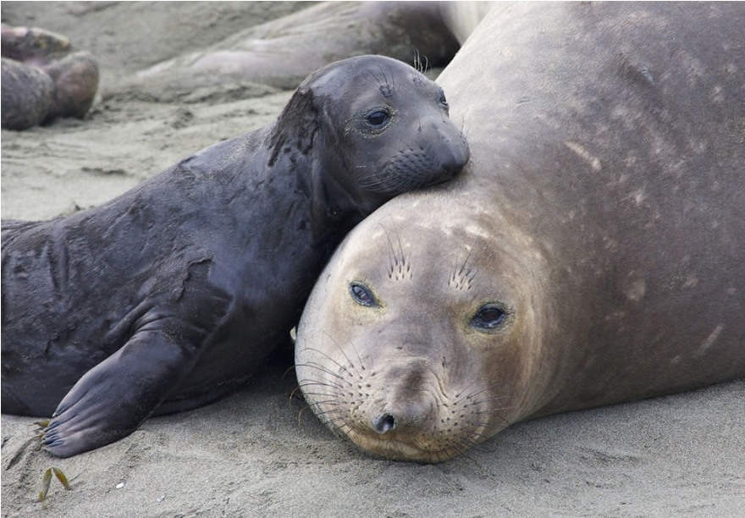
Первый месяц самка кормит его молоком, затем учит нырять и охотиться. Половой зрелости морские леопарды достигают к четырем годам, продолжительность их жизни около 26 лет.

Slide 9
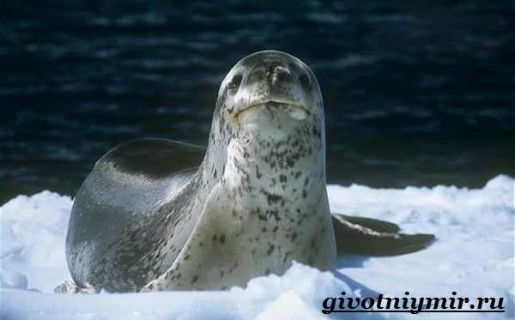
.
Численность морских леопардов составляет 400 тысяч.
Главной опасностью для этих животных станет глобальное потепление. Остается только надеяться, что изменение климата не повлечет за собой угрозу их жизни.

